Slide 1
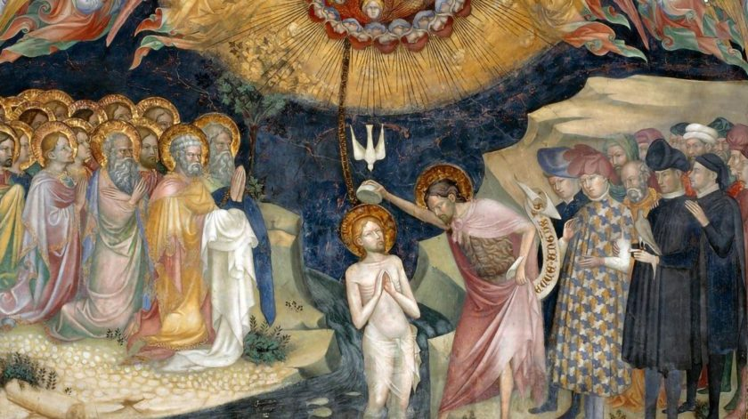
BATISMO DO SENHOR

Slide 2
ENTRADA
JESUS SE DIRIGIU PARA AS ÁGUAS DO JORDÃO:
A JUSTIÇA É PROCLAMADA EM SEU BATISMO POR JOÃO!
1. O SENHOR FEZ O CÉU E A TERRA,
SEU PODER NO AMOR SE ENCERRA!

Slide 3
ENTRADA
JESUS SE DIRIGIU PARA AS ÁGUAS DO JORDÃO:
A JUSTIÇA É PROCLAMADA EM SEU BATISMO POR JOÃO!
2. O SENHOR RECONHECE O SEU FILHO,
ALEGRANDO AS NAÇÕES COM SEU BRILHO!

Slide 4
ENTRADA
JESUS SE DIRIGIU PARA AS ÁGUAS DO JORDÃO:
A JUSTIÇA É PROCLAMADA EM SEU BATISMO POR JOÃO!
3. O SENHOR É FIEL A SEU POVO:
SEU AMOR NOS ABRIU MUNDO NOVO!

Slide 5
ENTRADA
JESUS SE DIRIGIU PARA AS ÁGUAS DO JORDÃO:
A JUSTIÇA É PROCLAMADA EM SEU BATISMO POR JOÃO!
4. O SENHOR O SEU POVO RECRIA;
PELAS ÁGUAS LHE TRAZ ALEGRIA!

Slide 7
ATO PENITENCIAL
BANHADOS EM CRISTO, SOMOS A NOVA CRIATURA, AS COISAS ANTIGAS JÁ SE PASSARAM, SOMOS NASCIDOS DE NOVO.
ALELUIA, ALELUIA, ALELUIA.

Slide 9
HINO DE LOUVOR
GLÓRIA, GLÓRIA, GLÓRIA A DEUS! GLÓRIA A DEUS NAS ALTURAS! (2X)
E PAZ NA TERRA AOS HOMENS POR ELE AMADOS.
SENHOR DEUS, REI DOS CÉUS, DEUS PAI TODO-PODEROSO:
NÓS VOS LOUVAMOS, NÓS VOS BENDIZEMOS,

Slide 10
HINO DE LOUVOR
NÓS VOS ADORAMOS, NÓS VOS GLORIFICAMOS,
NÓS VOS DAMOS GRAÇAS, POR VOSSA IMENSA GLÓRIA.
GLÓRIA, GLÓRIA, GLÓRIA A DEUS! GLÓRIA A DEUS NAS ALTURAS! (2X)

Slide 11
HINO DE LOUVOR
SENHOR JESUS CRISTO, FILHO UNIGÊNITO,
SENHOR DEUS, CORDEIRO DE DEUS, FILHO DE DEUS PAI.
VÓS QUE TIRAIS O PECADO DO MUNDO, TENDE PIEDADE DE NÓS.

Slide 12
HINO DE LOUVOR
VÓS QUE TIRAIS O PECADO DO MUNDO, ACOLHEI A NOSSA SÚPLICA.
VÓS QUE ESTAIS À DIREITA DO PAI, TENDE PIEDADE DE NÓS.
GLÓRIA, GLÓRIA, GLÓRIA A DEUS! GLÓRIA A DEUS NAS ALTURAS! (2X)

Slide 13
HINO DE LOUVOR
SÓ VÓS SOIS O SANTO, SÓ VÓS O SENHOR, I A NOSSA SÚPLICA.
VÓS QUE ESTAIS À DIREITA DO PAI, TENDE PIEDADE DE NÓS.
GLÓRIA, GLÓRIA, GLÓRIA A DEUS! GLÓRIA A DEUS NAS ALTURAS! (2X)

Slide 15
SALMO RESPONSORIAL
QUE O SENHOR ABENÇOE, COM A PAZ, O SEU POVO!

Slide 17
ACLAMAÇÃO
ALELUIA, ALELUIA, ALELUIA
ABRIRAM-SE OS CÉUS E FEZ-SE OUVIR A VOZ DO PAI: EIS MEU FILHO MUITO AMADO; ESCUTAI-O, TODOS VÓS!

Slide 19
CANTO DAS OFERENDAS
BENDITO SEJA O NOME DO SENHOR,
AGORA E SEMPRE E POR TODA ETERNIDADE.
PELO PÃO QUE DE SUA BONDADE RECEBEMOS.
FRUTO DA TERRA E DO NOSSO TRABALHO

Slide 20
CANTO DAS OFERENDAS
BENDITO SEJA O NOME DO SENHOR,
AGORA E SEMPRE E POR TODA ETERNIDADE.
PELO ALIMENTO ESPIRITUAL QUE A SEUS FILHOS ELE DÁ
O PÃO DE CADA DIA QUE SUSTENTA NOSSO CORPO

Slide 21
CANTO DAS OFERENDAS
BENDITO SEJA O NOME DO SENHOR,
AGORA E SEMPRE E POR TODA ETERNIDADE.
PEÇO ALIMENTO ESPIRITUAL
QUE A SEUS FILHOS ELE DÁ SUA PALAVRA E SEU CORPO QUE SUSTENTAM NOSSA ALMA

Slide 22
CANTO DAS OFERENDAS
BENDITO SEJA O NOME DO SENHOR,
AGORA E SEMPRE E POR TODA ETERNIDADE.
BENDIZEI AO SENHOR SEUS FILHOS TODOS BENDIZEI O NOME DO SENHORDESDE O NASCER ATÉ O PÔR DO SOL BENDITO SEJA O NOME DO SENHOR

Slide 24
COMUNHÃO
EIS AQUELE DE QUEM JOÃO DIZIA:
EU VI, E DOU MEU TESTEMUNHO: ESTE É O FILHO DE DEUS, O FILHO DE DEUS!

Slide 25
COMUNHÃO
FILHOS DE DEUS, TRIBUTAI AO SENHOR, TRIBUTAI-LHE A GLÓRIA E PODER.
DAI-LHE A GLÓRIA DEVIDA AO SEU NOME, ADORAI-O COM SANTO ORNAMENTO!

Slide 26
COMUNHÃO
EIS AQUELE DE QUEM JOÃO DIZIA:
EU VI, E DOU MEU TESTEMUNHO: ESTE É O FILHO DE DEUS, O FILHO DE DEUS!

Slide 27
COMUNHÃO
EIS A VOZ DO SENHOR SOBRE AS ÁGUAS, SUA VOZ SOBRE AS ÁGUAS IMENSAS!
EIS A VOZ DO SENHOR COM PODER!
EIS A VOZ DO SENHOR MAJESTOSA!

Slide 28
COMUNHÃO
EIS AQUELE DE QUEM JOÃO DIZIA:
EU VI, E DOU MEU TESTEMUNHO: ESTE É O FILHO DE DEUS, O FILHO DE DEUS!

Slide 29
COMUNHÃO
EIS QUE A VOZ DO SENHOR QUEBRA OS CEDROS, * EIS QUE A VOZ DO SENHOR LANÇA RAIOS, †VOZ DE DEUS FAZ TREMER O DESERTO, * FAZ TREMER O DESERTO DE CADES.

Slide 30
COMUNHÃO
EIS AQUELE DE QUEM JOÃO DIZIA:
EU VI, E DOU MEU TESTEMUNHO: ESTE É O FILHO DE DEUS, O FILHO DE DEUS!

Slide 31
COMUNHÃO
É O SENHOR QUE DOMINA OS DILÚVIOS, * O SENHOR REINARÁ PARA SEMPRE.QUE O SENHOR FORTALEÇA O SEU POVO, * E ABENÇOE COM PAZ O SEU POVO!

Slide 32
COMUNHÃO
EIS AQUELE DE QUEM JOÃO DIZIA:
EU VI, E DOU MEU TESTEMUNHO: ESTE É O FILHO DE DEUS, O FILHO DE DEUS!

Slide 34
PÓS-COMUNHÃO
SEGUIR-TE-EI, SEGUIR-TE-EI, Ó SENHOR
E NA TUA ESTRADA CAMINHAREI
SEGUIR-TE-EI NO CAMINHO DO AMOR
E DOAREI AO MUNDO A VIDA

Slide 35
PÓS-COMUNHÃO
SEGUIR-TE-EI NO CAMINHO DA DOR
E A TUA CRUZ NOS SALVARÁ
SEGUIR-TE-EI NO CAMINHO DA ALEGRIA
E A TUA LUZ NOS GUIARÁ

Slide 37
FINAL
O POVO DE DEUS NO DESERTO ANDAVA
MAS À SUA FRENTE ALGUÉM CAMINHAVA
O POVO DE DEUS ERA RICO DE NADA
SÓ TINHA A ESPERANÇA E O PÓ DA ESTRADA
TAMBÉM SOU TEU POVO, SENHOR
E ESTOU NESSA ESTRADA
SOMENTE A TUA GRAÇA ME BASTA E MAIS NADA!

Slide 38
FINAL
O POVO DE DEUS TAMBÉM VACILAVA
ÀS VEZES CUSTAVA A CRER NO AMOR
O POVO DE DEUS, CHORANDO, REZAVA
PEDIA PERDÃO E RECOMEÇAVA
TAMBÉM SOU TEU POVO, SENHOR
E ESTOU NESSA ESTRADA
SOMENTE A TUA GRAÇA ME BASTA E MAIS NADA!

